Slide 1
HDL Coding For Synthesis
Synthesizable Verilog HDL
Some tricks in Verilog HDL
Reference : CIC 王旭昇 , andy@cic.org.tw
Verilog HDL

Slide 2
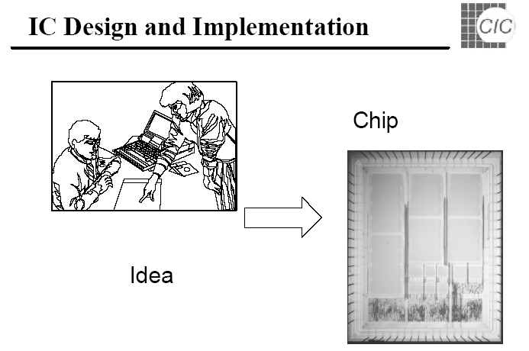
Verilog HDL

Slide 3
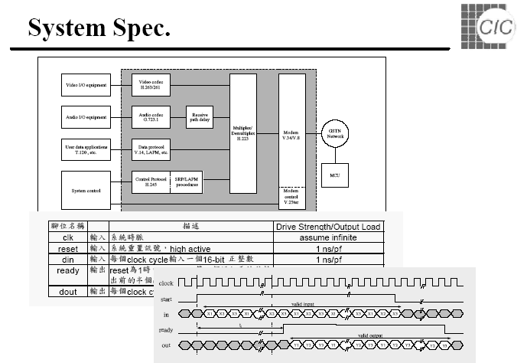
Verilog HDL

Slide 4
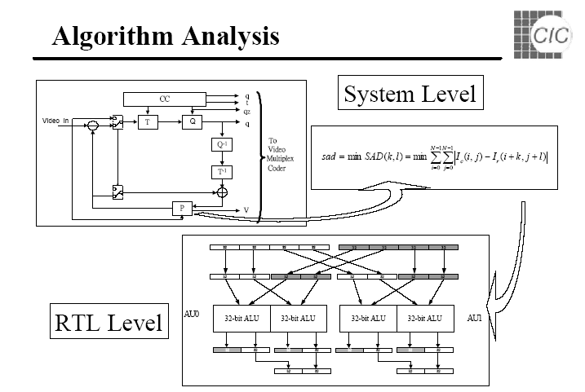
Verilog HDL

Slide 5
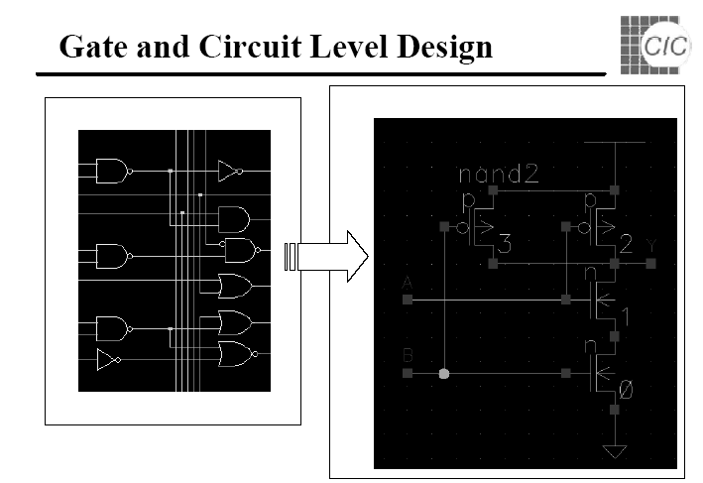
Verilog HDL

Slide 6
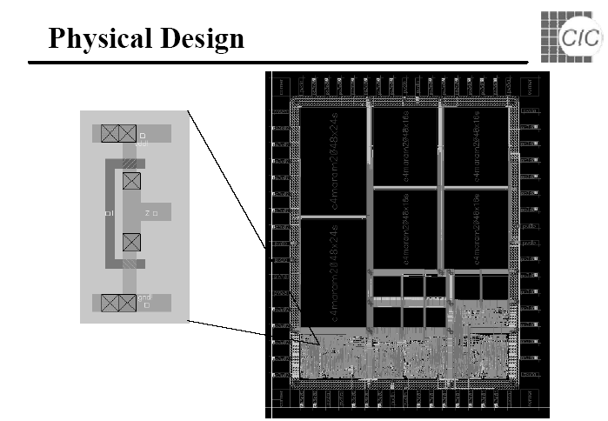
Verilog HDL

Slide 7
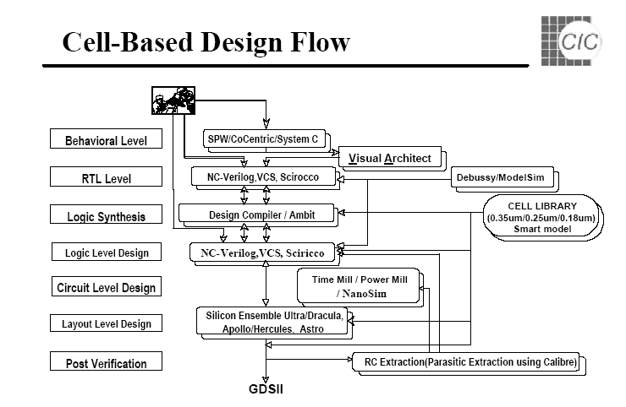
Verilog HDL

Slide 8
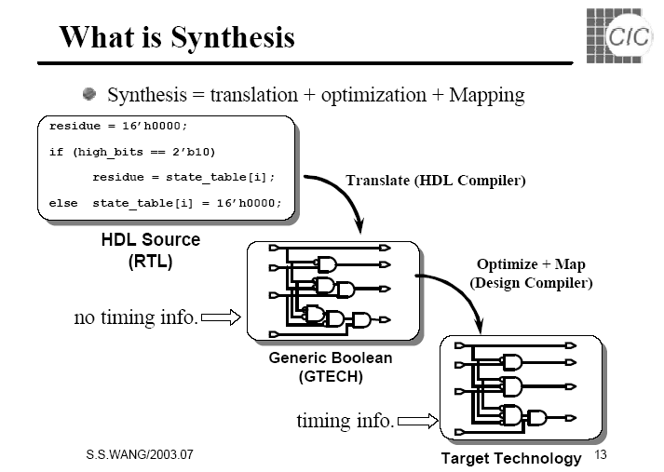
Verilog HDL

Slide 9
Synthesizable Verilog HDL
Verilog HDL

Slide 10
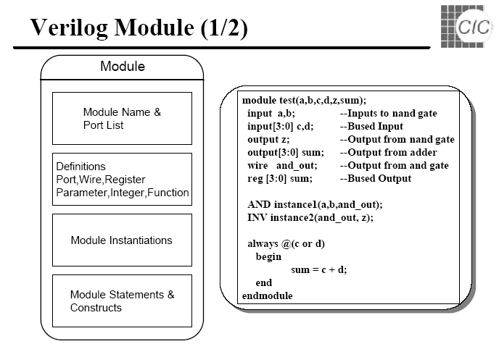
Verilog HDL

Slide 11
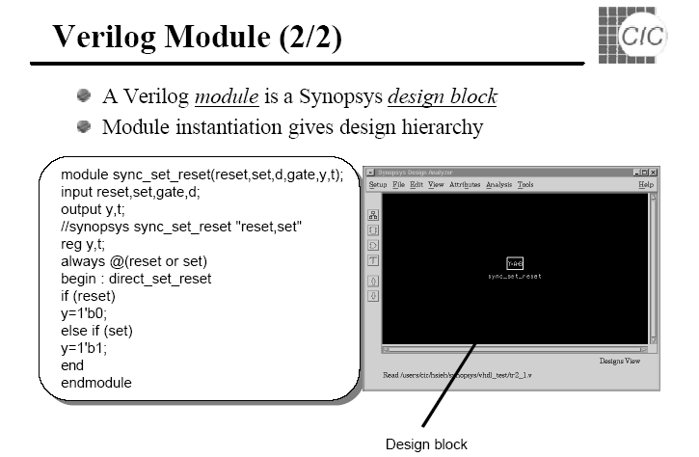
Verilog HDL

Slide 12
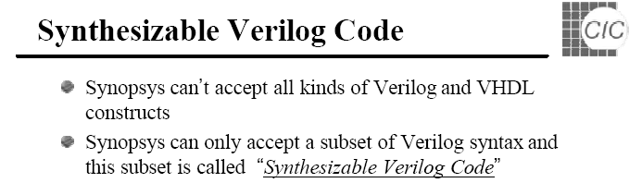
Verilog HDL

Slide 13
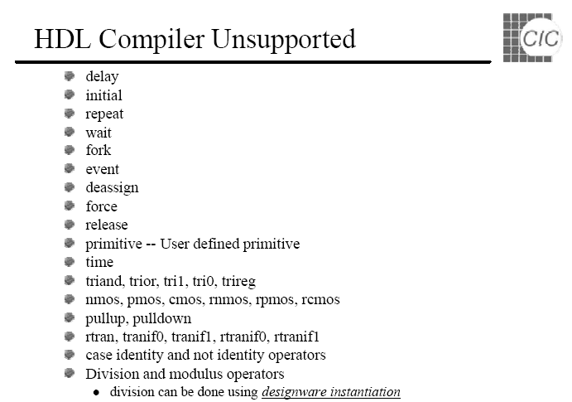
Verilog HDL

Slide 14
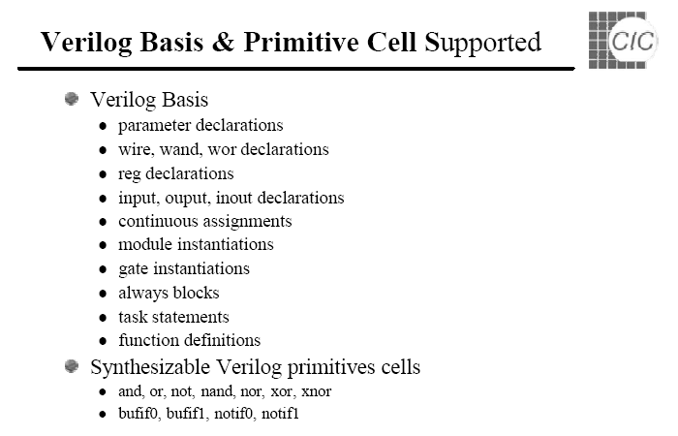
Verilog HDL

Slide 15
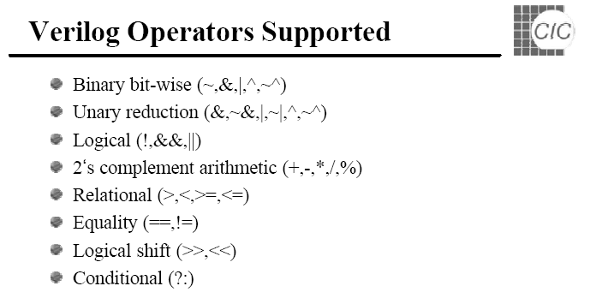
Verilog HDL

Slide 16
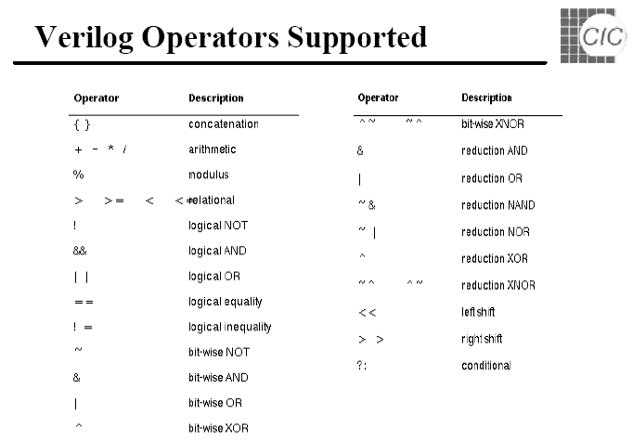
Verilog HDL

Slide 17
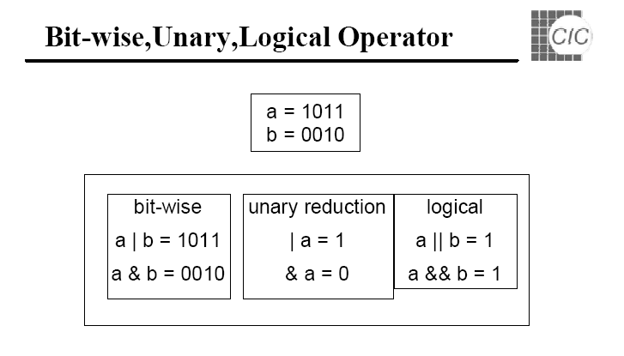
Verilog HDL

Slide 18
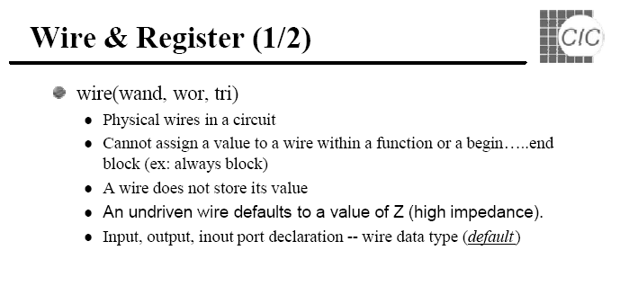
Verilog HDL

Slide 19
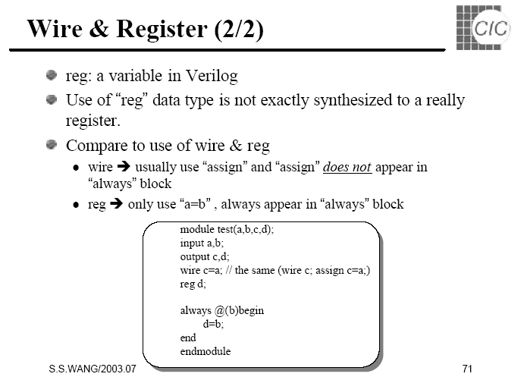
Verilog HDL

Slide 20
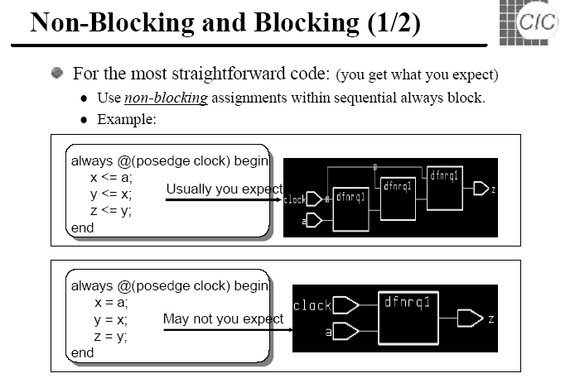
Verilog HDL

Slide 21
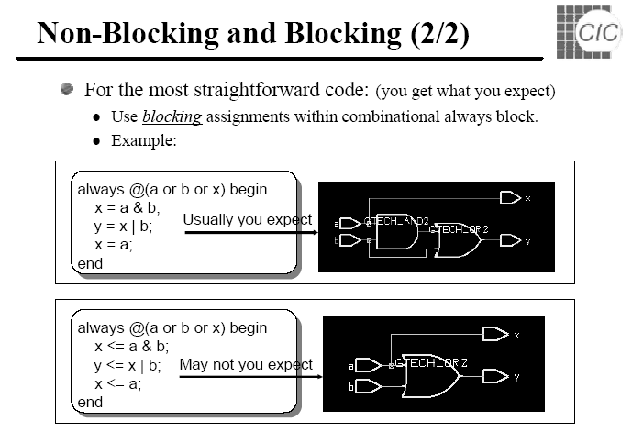
Verilog HDL

Slide 22
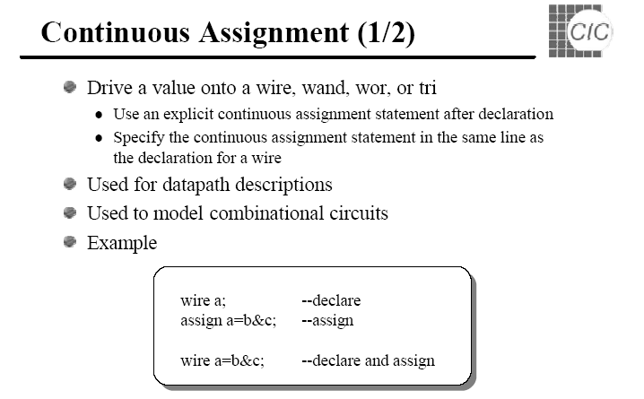
Verilog HDL

Slide 23
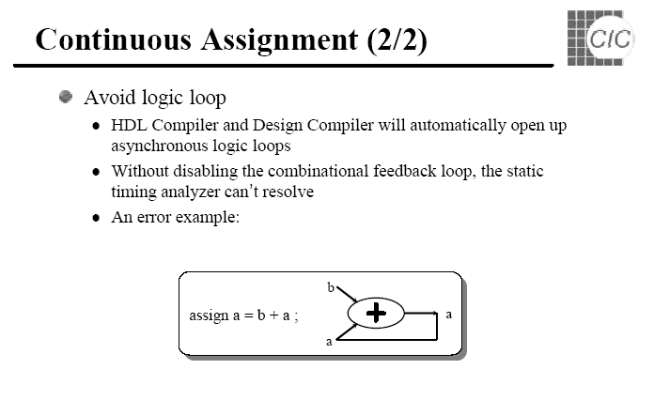
Verilog HDL

Slide 24
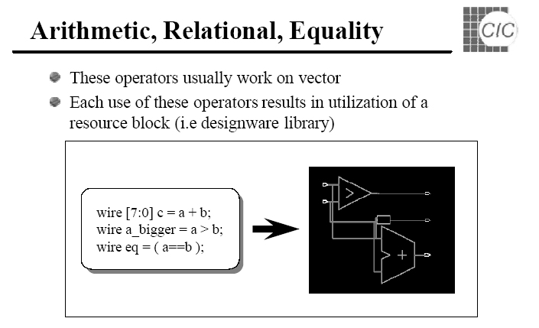
Verilog HDL

Slide 25
Some Tricks in Verilog HDL
Verilog HDL

Slide 26
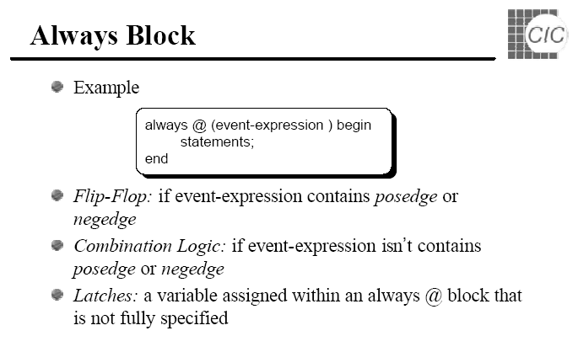
Verilog HDL

Slide 27
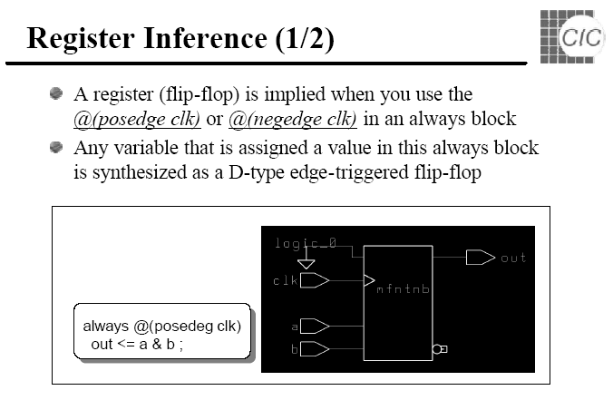
Verilog HDL

Slide 28
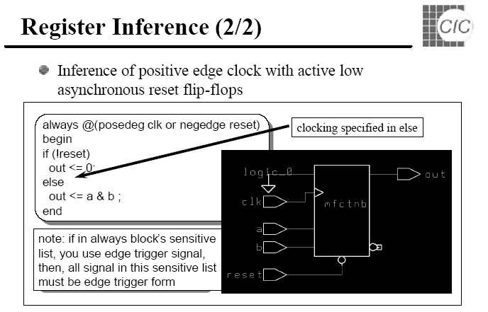
Verilog HDL

Slide 29
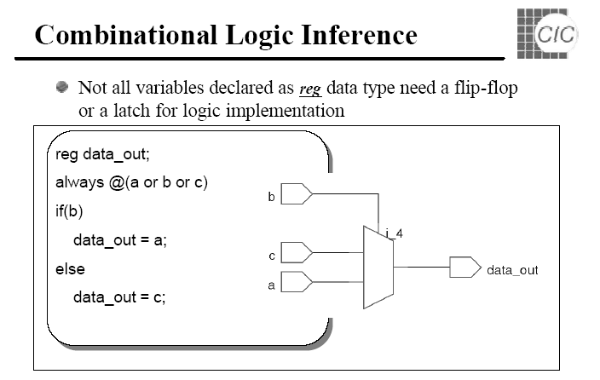
Verilog HDL

Slide 30
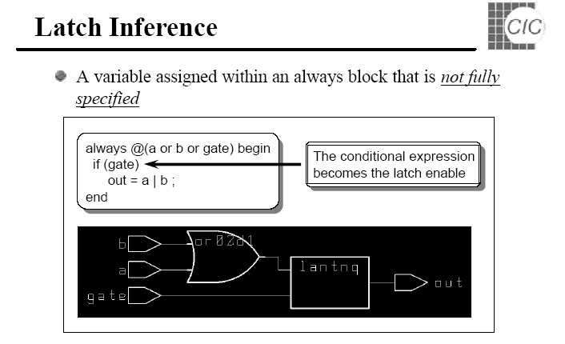
Verilog HDL

Slide 31
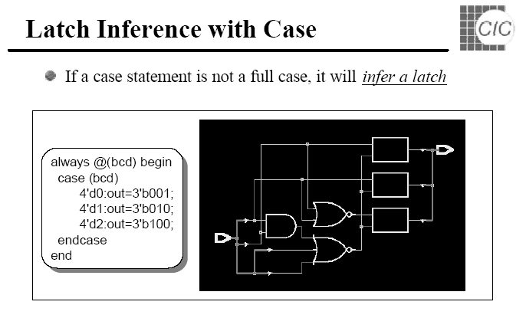
Verilog HDL

Slide 32
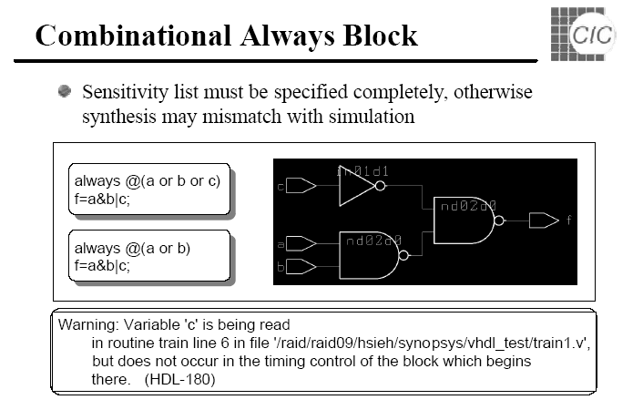
Verilog HDL

Slide 33
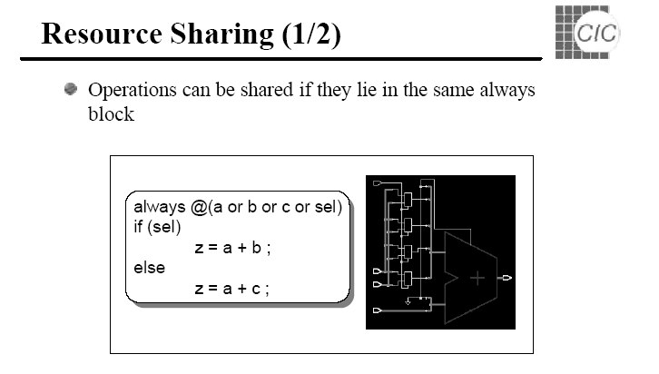
Verilog HDL

Slide 34
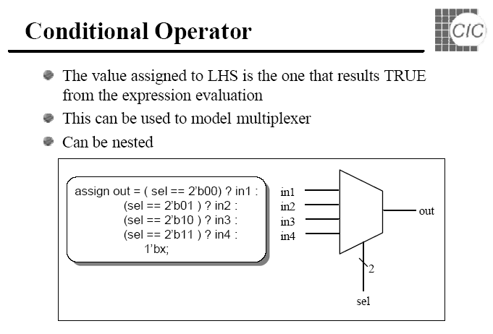
Verilog HDL

Slide 35
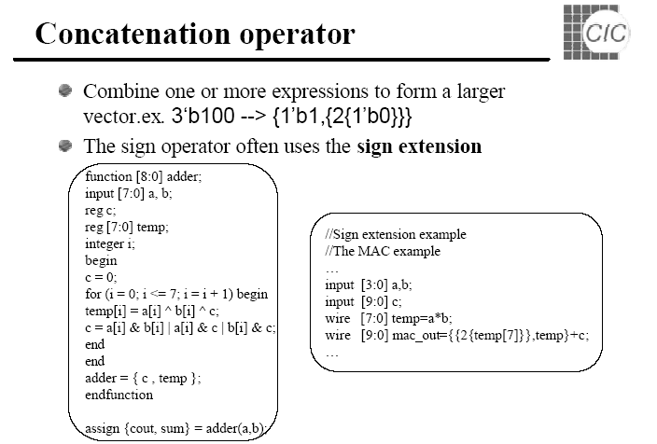
Verilog HDL

Slide 36
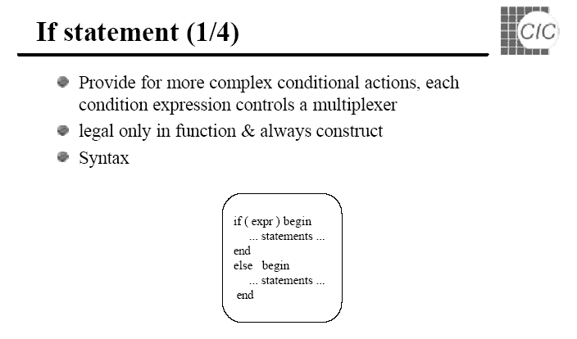
Verilog HDL

Slide 37
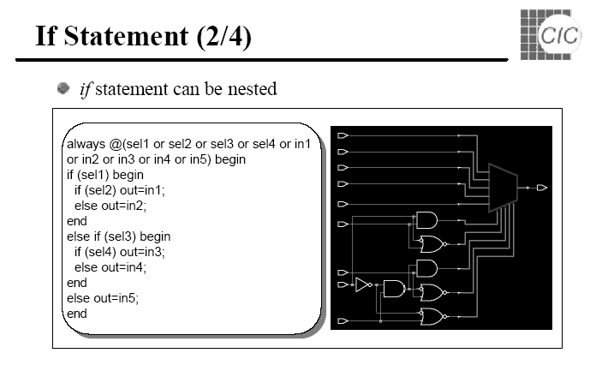
Verilog HDL

Slide 38
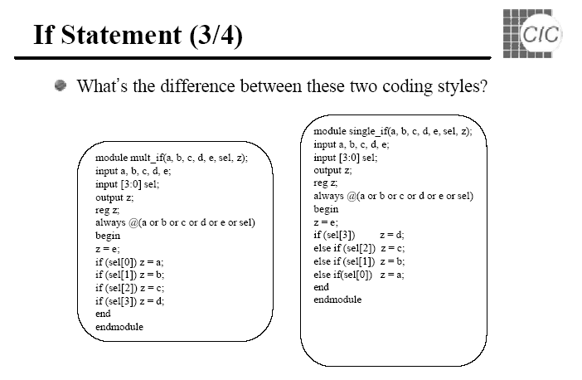
Verilog HDL

Slide 39
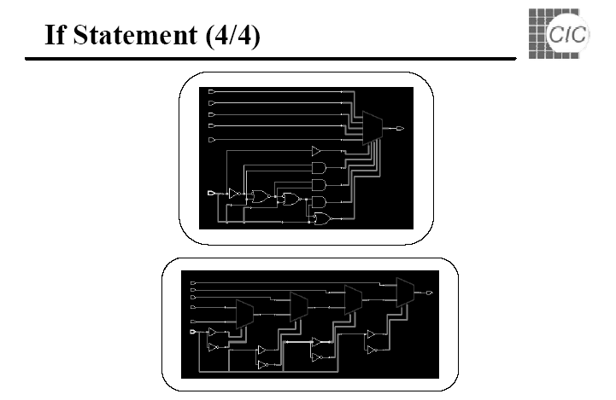
Verilog HDL

Slide 40
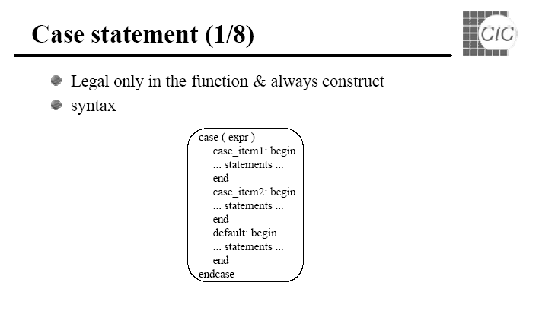
Verilog HDL

Slide 41
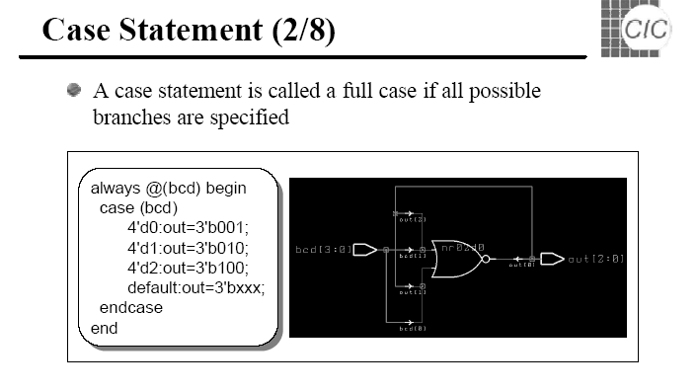
Verilog HDL

Slide 42
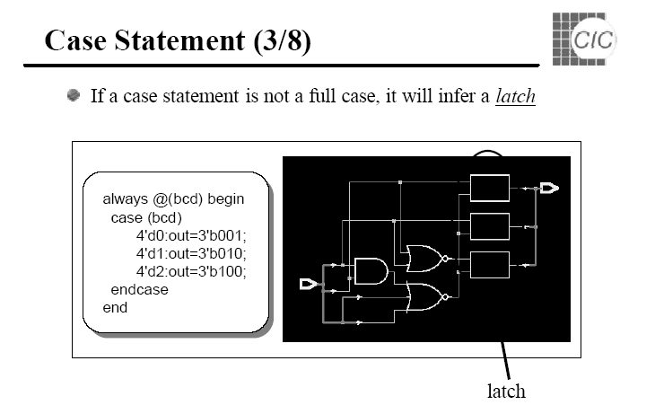
Verilog HDL

Slide 43
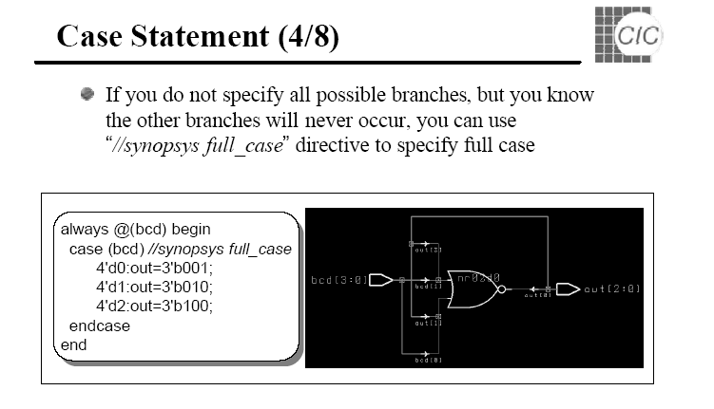
Verilog HDL

Slide 44
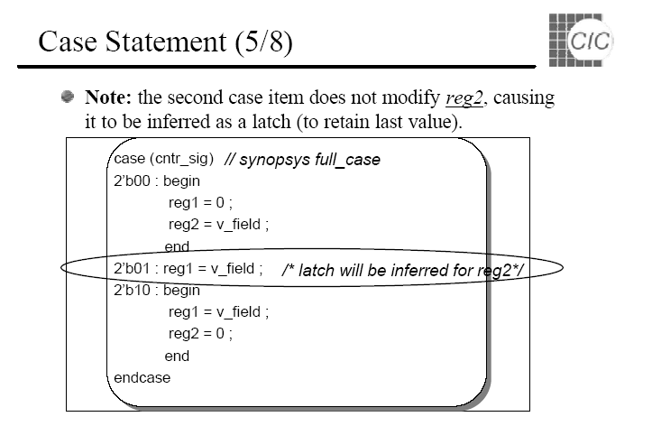
Verilog HDL

Slide 45
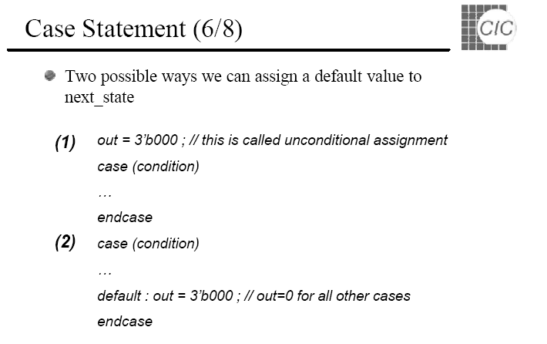
Verilog HDL

Slide 46
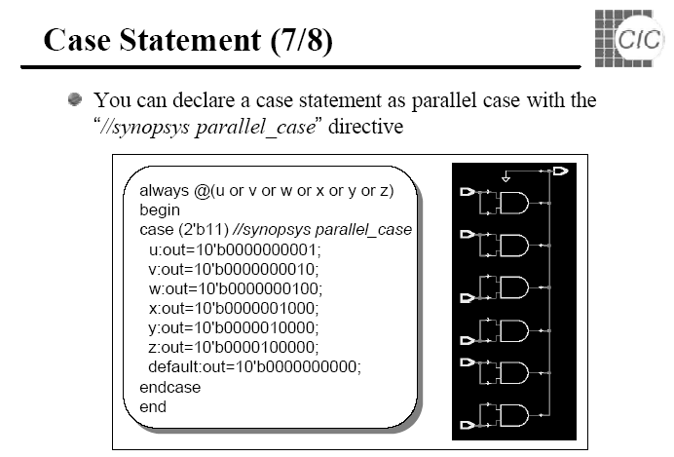
Verilog HDL

Slide 47
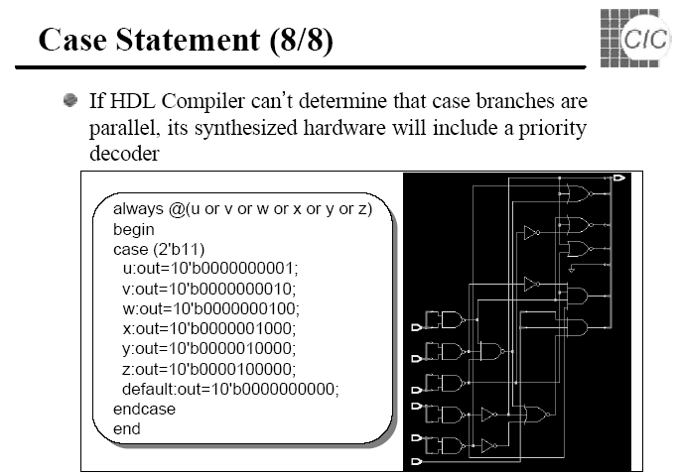
Verilog HDL

Slide 48
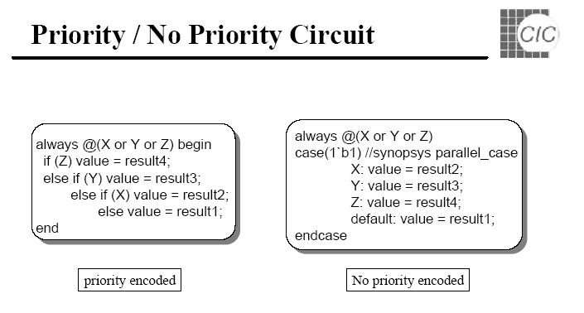
Verilog HDL

Slide 49
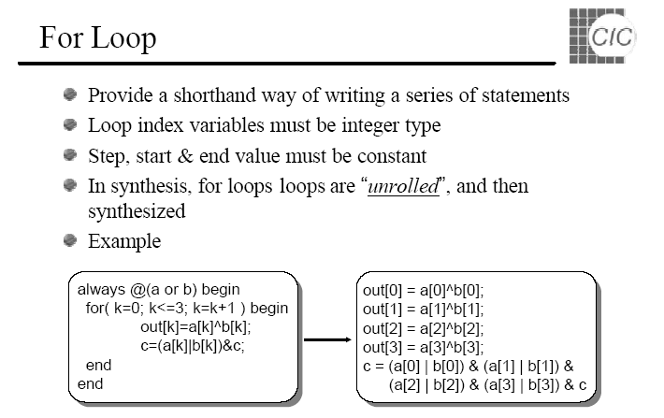
Verilog HDL

Slide 50
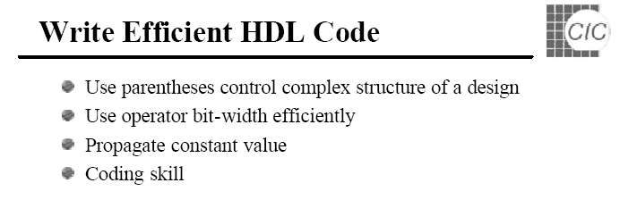
Verilog HDL

Slide 51
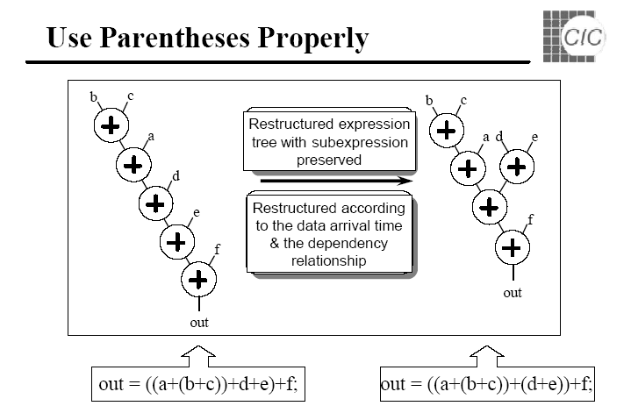
Verilog HDL

Slide 52
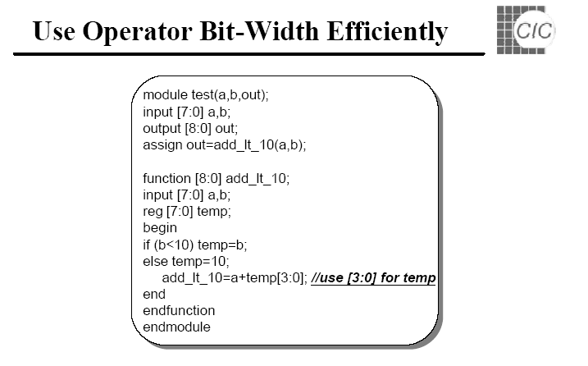
Verilog HDL

Slide 53
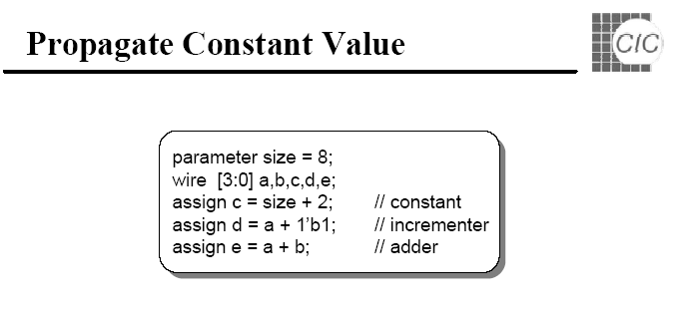
Verilog HDL

Slide 54

Verilog HDL

Slide 55

Verilog HDL

Slide 56

Verilog HDL

Slide 57

Verilog HDL

Slide 58

Verilog HDL

Slide 59

Verilog HDL

Slide 60
DesignWare Library
Verilog HDL

Slide 61

Verilog HDL

Slide 62

Verilog HDL

Slide 63

Verilog HDL

Slide 64

Verilog HDL

Slide 65

Verilog HDL

